Slide 1
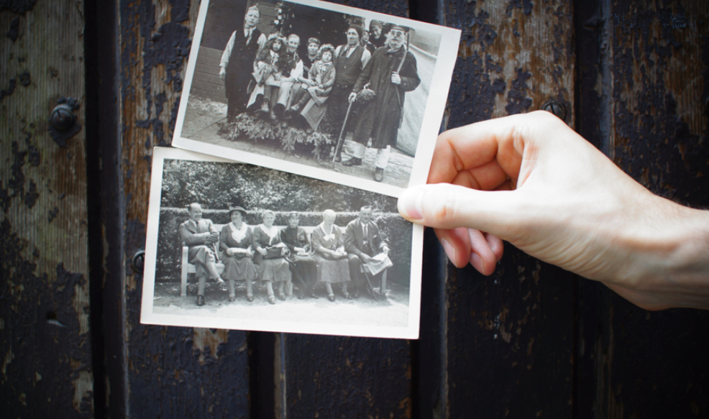
Anders dan (o)pa en (o)ma
2 Koningen 22:2
Josia deed wat de Heer wilde. Hij leefde precies zoals zijn voorvader David.
2 Kronieken 34:21
Hij zei: “Onze voorouders hebben niet geluisterd naar de inhoud van het boek dat we gevonden hebben. Ze hebben zich niet gehouden aan de regels die erin staan.”
Josia was een achter-achter-kleinzoon van de goede Koning David. Koning David zorgde goed voor zijn volk, en Josia doet dat ook. De vader en opa’s van Josia waren geen goede koningen voor het volk, maar gelukkig doet Josia niet zoals hen.
Wat vind je mooi aan jouw familiegeschiedenis? Waarin wil jij graag hetzelfde leven als jouw vader, moeder, opa of oma?
Wat doe jij anders dan je eigen (groot)ouders?
Of wat zou je in de toekomst anders willen doen?
Als je wilt, mag je hier een tekening bij maken. Op één helft van het papier teken je wat je graag hetzelfde blijft doen als je (groot)ouders. Op de andere helft van het papier teken je wat je anders wilt doen dan je (groot)ouders.

